Slide 1
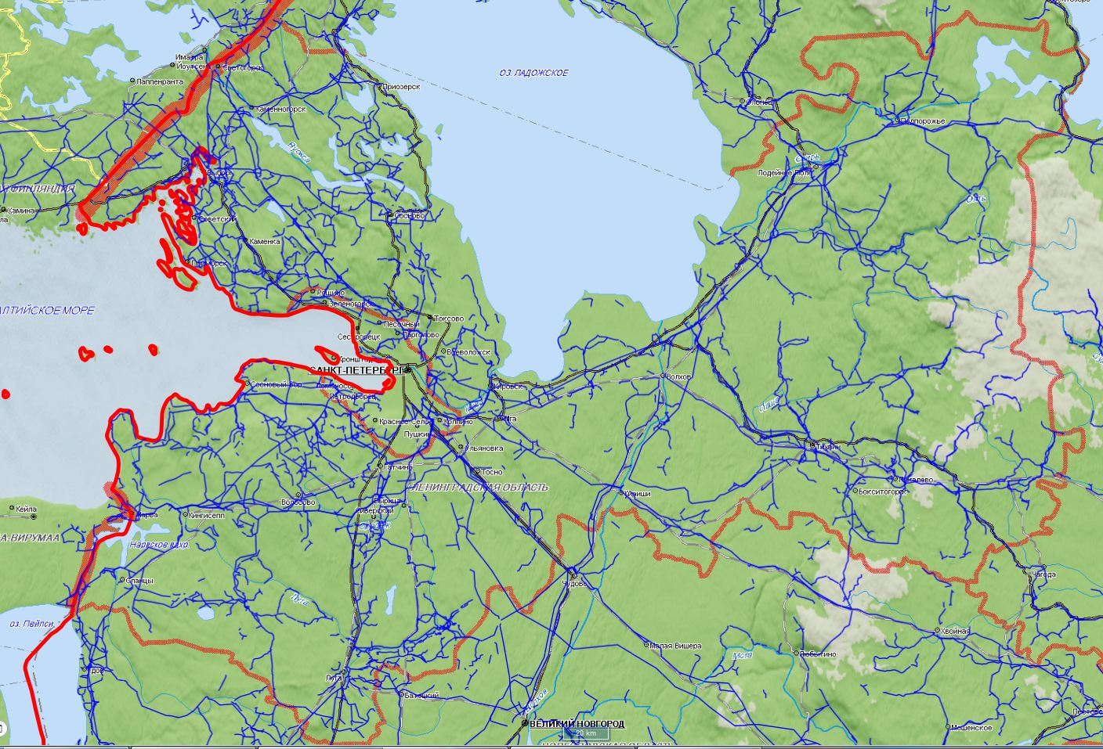
ИНФОРМАЦИОННЫЕ МАТЕРИАЛЫ ПО ОСАДКАМ И ПОРЫВАМ ВЕТРА НА ТЕРРИТОРИИ
ЛЕНИНГРАДСКОЙ ОБЛАСТИ (РИСК НАРУШЕНИЯ ЭЛЕКТРОСНАБЖЕНИЯ НА 22.11.2020)
Подпорожский р-н
Приозерский р-н
5
20
5
20
1581,82/348
Лодейнопольский р-н
1233/218
15425/61702
5
20
7231/28924
Выборгский р-н
70%
889,73/171
70%
5
23
Всеволожский р-н
7229/28916
6428,96/386
5
20
70%
50309/171239
1458,15/493
68%
88680/354723
Волховский р-н
Тихвинский р-н
5
20
5
17
Ломоносовский р-н
65%
1463/276
Бокситогорский р-н
23
22543/90174
1617,185/339
5
20
5
Кировский р-н
17476/69905
Кингисеппский р-н
1053,9/252
5
20
70%
1617,185/339
5
23
17962/71850
4759/306
70%
12504/50019
1599/217
65%
Гатчинский р-н
26424/105698
Киришский р-н
70%
19709/78839
Волосовский р-н
5
20
5
20
Условные обозначения
Тосненский р-н
65%
1613/270
65%
5
20
7290/1588
5
20
20
- количество осадков, мм
1217/170
61063/24425
1355,9/292
15614/62456
Сланцевский р-н
12918/51675
65%
32440/129761
70%
3
- порывы ветра, м/с
5
20
70%
65%
1290/250
Лужский р-н
- прогноз нарушения ЛЭП
10697/42791
5
20
68%
1260/240
- линии электропередач 110 кВт
18219/72879
321/20
- протяженность ЛЭП/ТП (шт.)
14:00 21.11.2020
исп. ЦУКС ГУ МЧС по Ленинградской области
АРМ № 9 Дерипаско В.Е.
тел. 3930-1251
использовались: АИУС РСЧС
70%
19/330
- кол-во домов /населения
60%
- износ электроэнергетических систем
Киришский р-н
- муниципальное образование

Slide 2
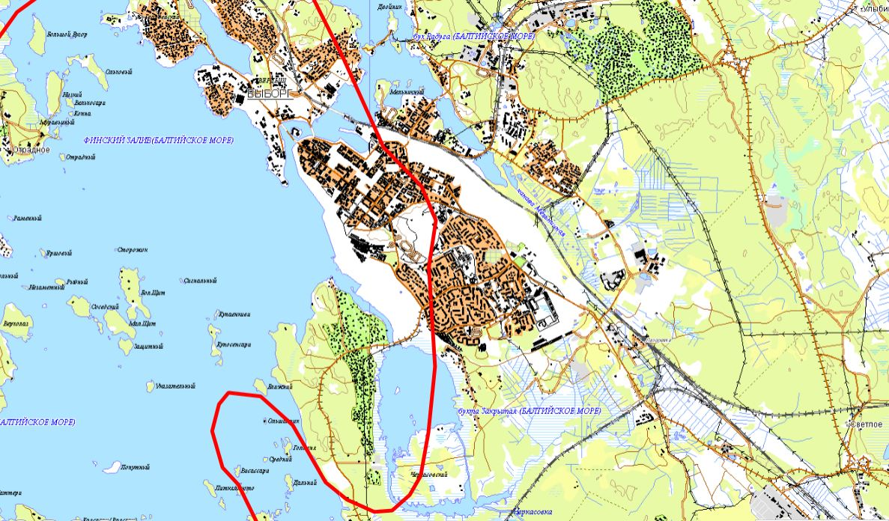
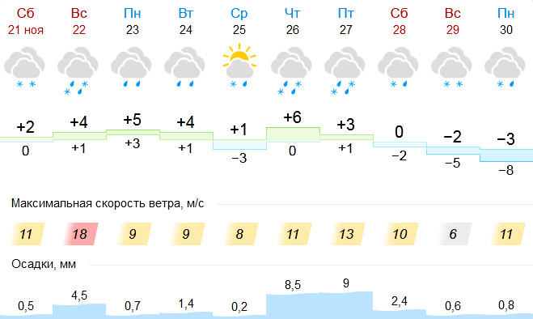
ИНФОРМАЦИОННЫЕ МАТЕРИАЛЫ ПО ОСАДКАМ И ПОРЫВАМ ВЕТРА НА ТЕРРИТОРИИ
ЛЕНИНГРАДСКОЙ ОБЛАСТИ (РИСК НАРУШЕНИЯ ЭЛЕКТРОСНАБЖЕНИЯ НА 22.11.2020)
Прогноз метеоявлений
Выборг
Выборгский р-н
5
23
6428,96/386
50309/171239
Трехмерная модель участка
68%
Условные обозначения
20
- количество осадков, мм
3
- порывы ветра, м/с
- пожарно-спасательные формирования
- социально-значимый объект
- больница
- линии электропередач 110 кВт
321/20
- протяженность ЛЭП/ТП (шт.)
14:00 21.11.2020
исп. ЦУКС ГУ МЧС по Ленинградской области
АРМ № 9 Дерипаско В.Е.
тел. 3930-1251
использовались: АИУС РСЧС
19/330
- кол-во домов /населения
60%
- износ электроэнергетических систем
Выборг
- муниципальное образование

Slide 3
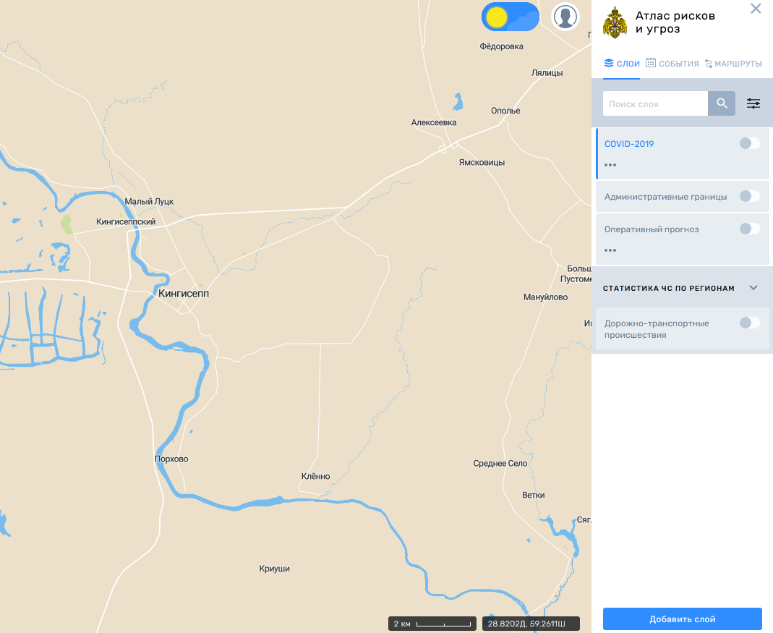
ИНФОРМАЦИОННЫЕ МАТЕРИАЛЫ ПО РИСКУ НАРУШЕНИЯ ТРАНСПОРТНОГО СООБЩЕНИЯ НА АВТОДОРОГЕ А-180
В КИНГИСЕППСКОМ РАЙОНЕ ЛЕНИНГРАДСКОЙ ОБЛАСТИ (НА 22.11.2020)
Трехмерная модель участка
Аварийно-опасный участок 132-135 км трассы А-180 (риск ДТП в результате порыва бокового ветра)
Кингисеппский р-н
5
23
1599/217
19709/78839
65%
Прогноз метеоявлений
Отрезанные н.п.: нет
Объездная дорога: есть
Кингисепп
Условные обозначения
- участок автодороги с повышенным риском возникновения ДТП, нарушением движения
- объездная дорога
- населенный пункт
- пожарно-спасательные формирования
14:00 21.11.2020
исп. ЦУКС ГУ МЧС по Ленинградской области
АРМ № 9 Дерипаско В.Е.
тел. 3930-1251
использовались: АИУС РСЧС
- социально-значимый объект
- больница

